Slide 1
Workshop 11: European Care Certificate: setting the foundations right
Ákos Pordán
#QualitySocialServices

Slide 2
ECC – in Hungary
First exam in Hungary – 17.12.2010.
It was a mock exam with the participation of 19 people
They all worked in the social field, but did not know the curriculum
Pass-6, Fail -13
Experiences:
Necessary to give the exact instructions 15-20 minutes outside the exam time
The questions are of a different type than what they have encountered so far, they have to tune in
#QualitySocialServices
Notes:
Magára a vizsgateszt kitöltésére a legtöbb embernek elég 40 perc, azonban az egyértelmű instrukciókra szükség van.

Slide 3
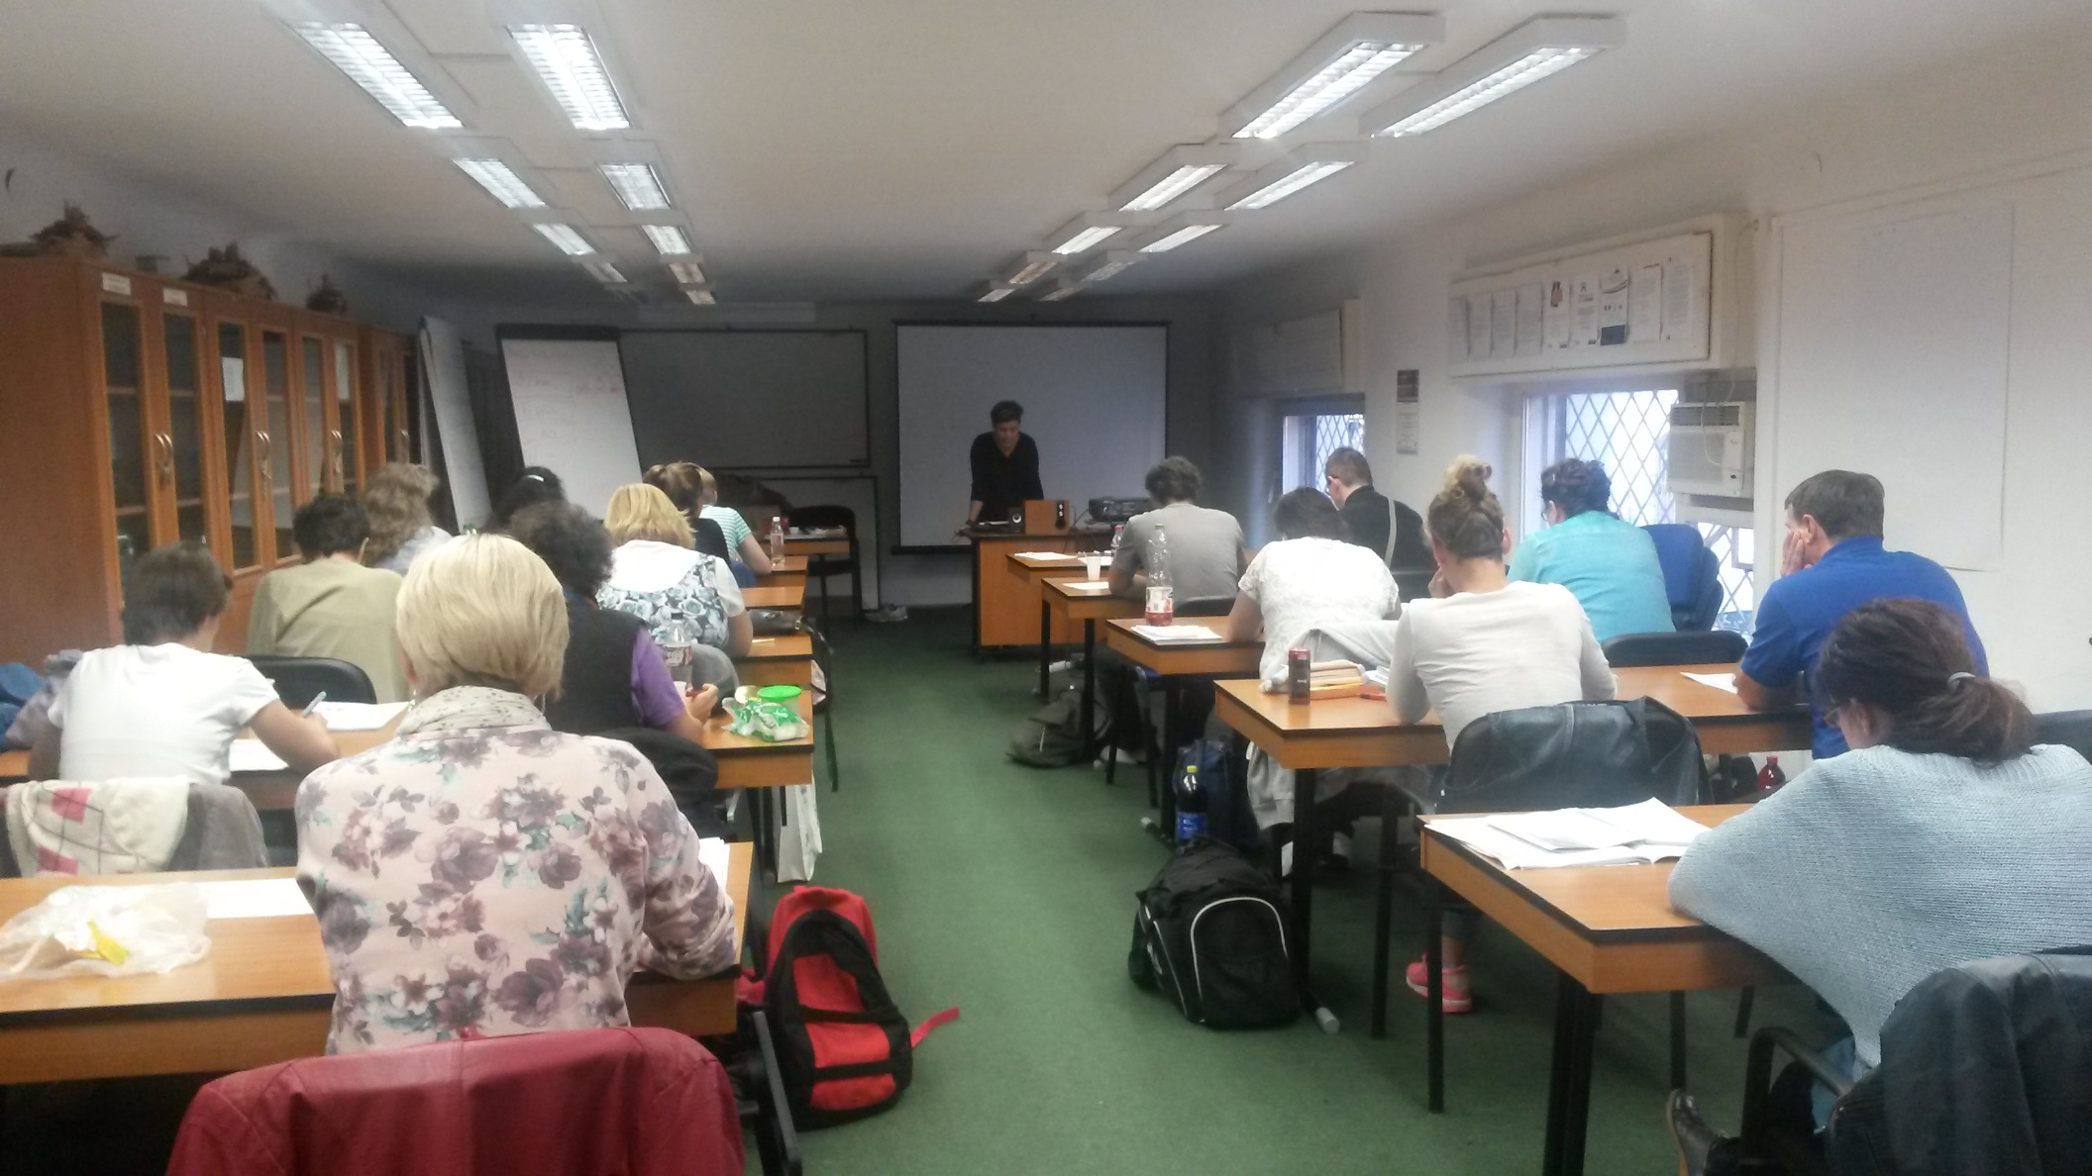
ECC – in Hungary - Beginnings
2011
- 45 exams - we held the most exams this year
1000 examinees
2 partner organizations joined
#QualitySocialServices
Notes:
REDIFI és Szenyorita. A REDIFI kevés vizsgát tartott, viszont a Szenyorita azóta is aktív, jelenleg a magyarországi vizsgákat szinte teljes egészében ők bonyolítják. Kezdetben még több volt a sikertelen vizsgák száma a jelenlegihez képest.

Slide 4
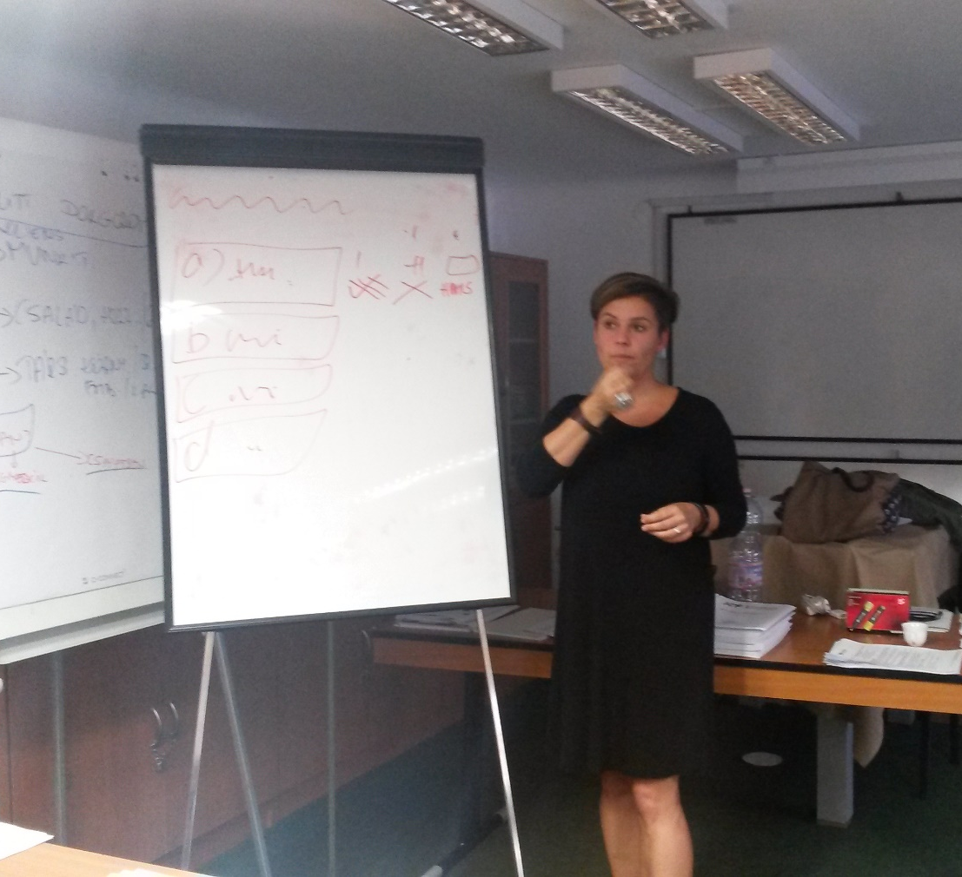
ECC – in Hungary
ECC training Hungary – 2014-2018
30-hour accredited training
at the end of the training, the participants received not only the certification of the qualified training, but also the ECC certificate if they passed the exam
Experiences:
- we held 7 trainings/exams
Institutions are reluctant to send their employees because they are afraid that they will go abroad to look for work with the certificate
#QualitySocialServices
Notes:
Nem szívesen fizetik ki azt a képzést, aminek a birtokában a dolgozók külföldre mehetnek. (Heni mondta, hogy még ő fizessen, hogy elmenjenek.)

Slide 5
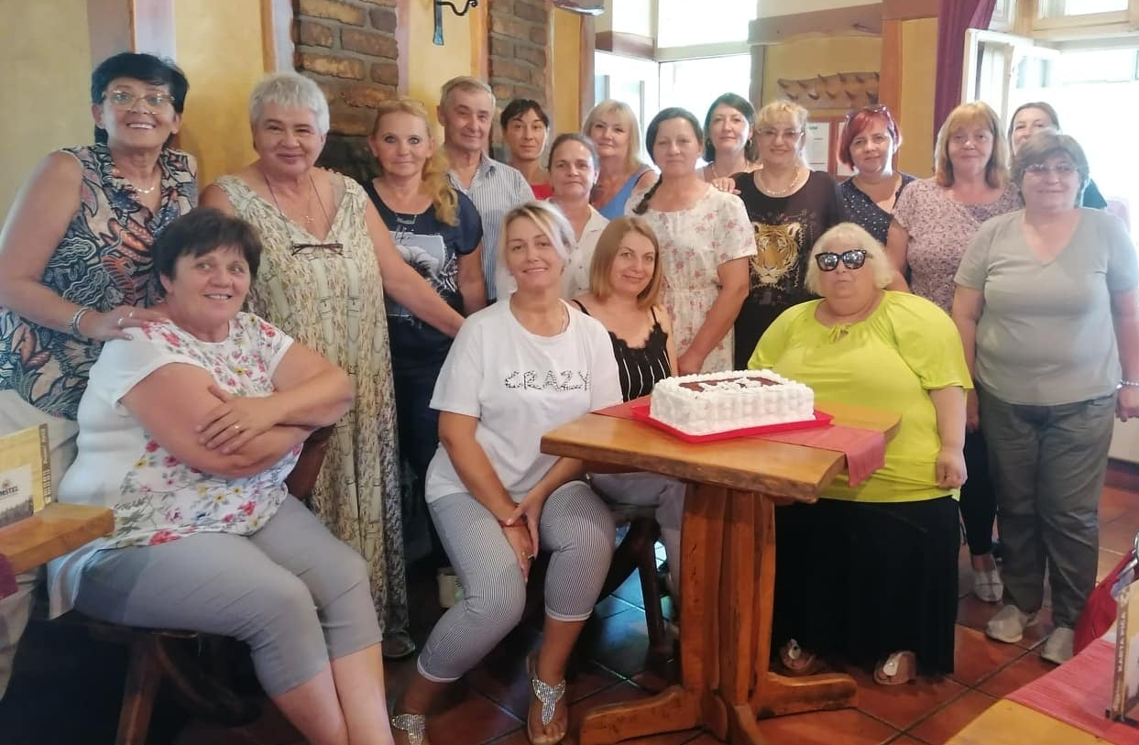
ECC – in Hungary
1 day preparation instead of training
Hand in Hand’s partner organisation –Szenyorita Association- Katymár
Prepared trainers
In the southern part of the country, in the hope of a job abroad (Germany, but mainly in the direction of Austria)
#QualitySocialServices
Notes:
A 30 órás képzés helyett az egy napos felkészítés vált gyakorlottá, melyet partnerünk a Szenyorita végez. A résztvevők megkapják az EGT jegyzetet, a nap során próbavizsgát írnak, majd a végén magát a tesztet töltik ki. A vizsgák szinte 100 %-ban sikeresek. A vizsgák Katymáron és Szabadkán vannak, 10x45 perces blokkban dolgozzuk fel az anyagot.

Slide 6
Development of exams
#QualitySocialServices

Slide 7
Development of exams
#QualitySocialServices
Notes:
Jól látható, hogy a pandémia ideje alatt visszaesett a vizsgák és a vizsgázók száma. Az utolsó semester még csak 2 hónap adatait tartalmazza, így bízunk benne, hogy lassan visszatérünk a korábbi időszak tendenciáihoz.

Slide 8
Development of exams
#QualitySocialServices

Slide 9
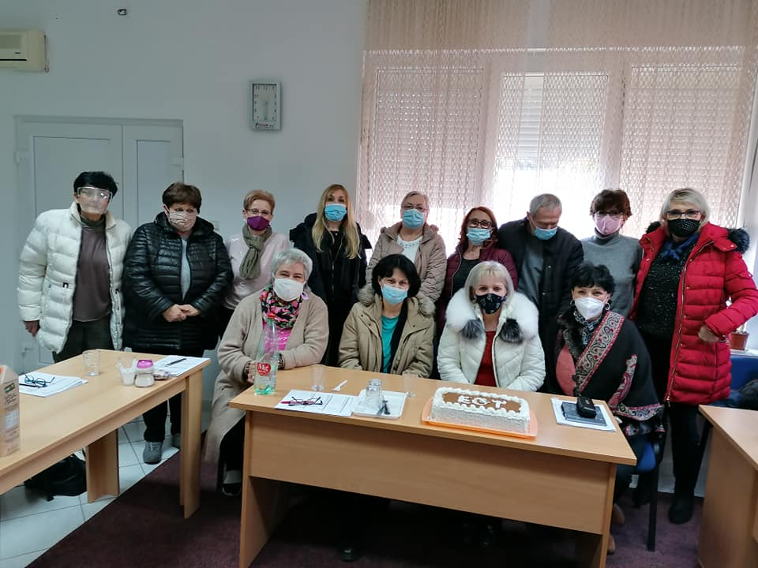
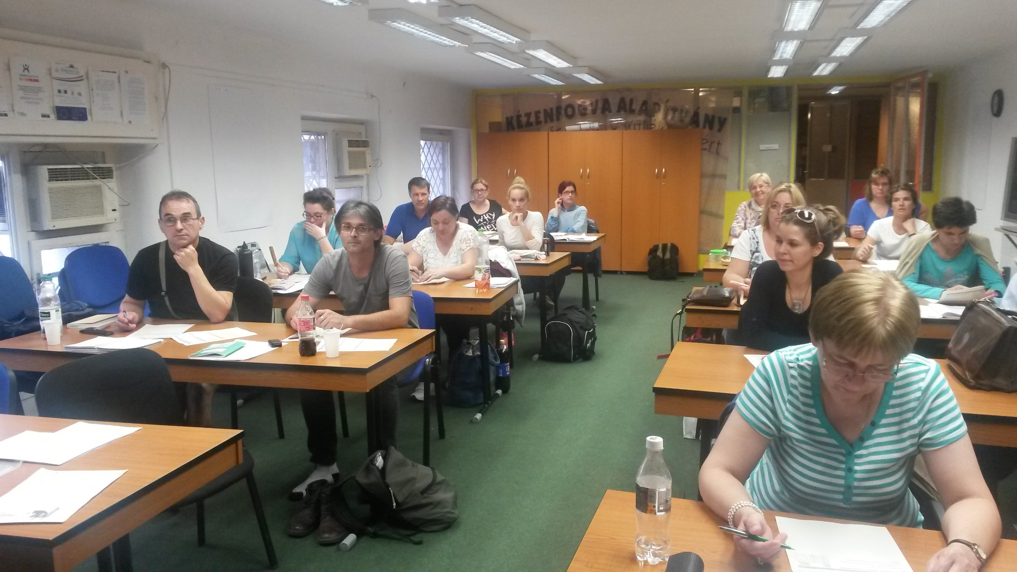
ECC – in Hungary
Number of exams 233
Number of examinees 4617
#QualitySocialServices

Slide 10
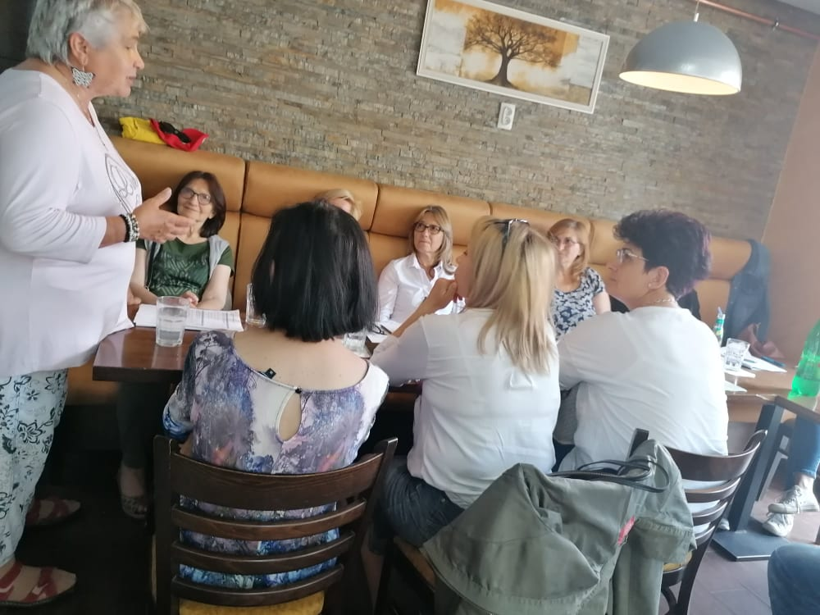
Development of exams
#QualitySocialServices
Notes:
Vizsgázók átlaga az összes vizsgára nézve közel 20 fő/vizsga (19,8), de ez a korábbi időszakoknak köszönhető. A pandémia alatt sokszor 10 fő alatt is tartottunk vizsgát. A covid nagyon hátráltatta a munkát, bizalmatlanok lettek az emberek, de ez mostanra már oldódik.

Slide 11
Experiences
Social workers will always be needed
The curriculum should be expanded (first aid, dementia, dying, hospice care)
The preparation should be supplemented with practical training in a demonstration room
The certificate would be more widely accepted if it included a certificate of completed practical time
#QualitySocialServices
Notes:
Kiegészülhetne a tanúsítvány két modullal, az egészségügyi ápolási ismeretekkel és az alapfokú elsősegélynyújtási ismeretekkel. A felkészítés során ezekről is beszélnek a résztvevőknek az oktatóink. (RR mérés, VC szint ellenőrzés, inzulin vagy vérhigító beadása, mobilizálás, ágyban fekvő beteggel mindenféle teendő- etetés, fürdetés stb)
Magyarországon sajnos továbbra sem fogadják el a tanúsítványt.

Slide 12
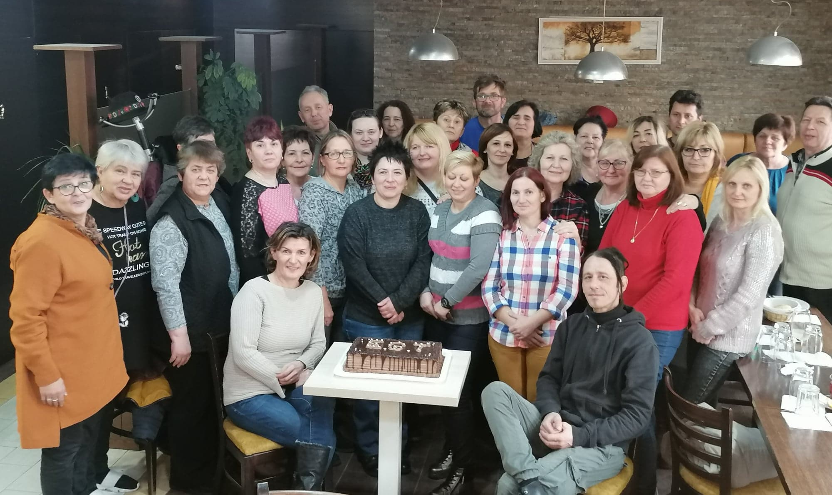
Thank you for your attention
Ákos Pordán
#QualitySocialServices

